Slide 1

2018年暑期·计算机组成原理 第二篇 计算机的数据表示及运算
讲授： 赵振刚
gavin@ustc.edu.cn
思贤楼3-507 68839303

Slide 2
回顾第一篇
计算机发展历史经验及启发；
图灵机模型的四个要素是？
Von Neumann机的特征有哪些？
现代计算机为什么采用“二进制”？

Slide 3
电子计算机问世的条件
机械式通用计算机尝试的失败
Charles Babbage的第二台差分机大约有25000个零件，主要零件的误差不得超过每英寸千分之一，耗费3万英镑，10年光阴，无果而终
布尔代数、图灵机等数学理论铺垫
基于集合论和逻辑研究的布尔运算体系建立，图灵机模型的提出
半导体器件发明和工艺成熟
二极管，真空管，特别是晶体管的发明，在体积/性能方面远超机械式和继电器式结构，为电子计算机的制造提供了理想器件
1937年由克劳德．艾尔伍德．香农（Claude Shannon）发表了他的伟大论文《对继电器和开关电路中的符号分析》，文中首次提及数字电子技术的应用，展示了如何使用开关来实现逻辑和数学运算；
Notes:
英国财政部慷慨地为这台大型差分机提供出1.7万英镑的资助。巴贝奇自己也贴进去1.3万英镑巨款，用以弥补研制经费的不足。在当年，这笔款项的数额无异于天文数字──有关资料介绍说，1831年约翰·布尔制造一台蒸汽机车的费用才784英磅。
1842年5月2日，伦敦街头人山人海。浩浩荡荡的工人队伍来到国会下院，宪章派全国协会的负责人向下院递交了全国宪章派第二次请愿书。请愿书还指出，在英国“统治者穷奢极欲，被统治者受苦挨饿”。例如，维多利亚女王每天的收入是164镑17先令60便士，她的丈夫亚尔伯特亲王的收入是 104镑20先令，而千百万工人每天每人的收入只有两三个便士。

Slide 4
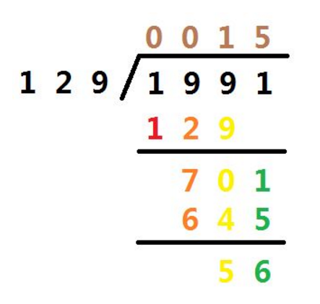
计算模型
运算结果
运算数2
运算数1
运算规则
中间结果

Slide 5
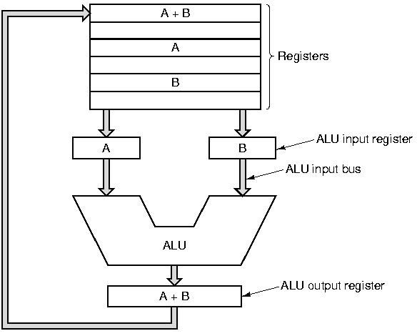
Datapath
读写头
Memory
I/O
运算数1
运算数2
中间结果
运算结果
运算规则

Slide 6
学习计算机的首要问题
电子计算机的数据表示是什么形式？运算规则又作何定义？

Slide 7
计算机的数据表示与运算
数据在计算机中的表示与存储
数据编码与表示
逻辑型数据
字符型数据
字符串数据
二、八、十、十六进制数据转换
数值存储形式
定点数存储
原码 补码 反码 移码
浮点数存储
运算器

Slide 8
数据编码与表示
计算机中要存储的数据
程序、整数、浮点数、字符（串）、逻辑值
需要编码进行表示
存储方式
用数字电路的两个状态表示
由上一层的抽象计算机来识别不同的内容
编码原则
少量简单的基本符号
一定的规则

Slide 9
数据表示
二进制位可以表示任何对象:
字符
26 字母 => 5 位
大/小写 + 其它符号 => 7 bits (in 8)
世界上其他语言 => 16 bits (unicode)
无符号整数 (0, 1, …, 2^{n-1})
逻辑值
0 -> False, 1 => True
颜色
位置 / 地址 / 指令
但 n 位只能代表 2^{n} 个不同的对象

Slide 10
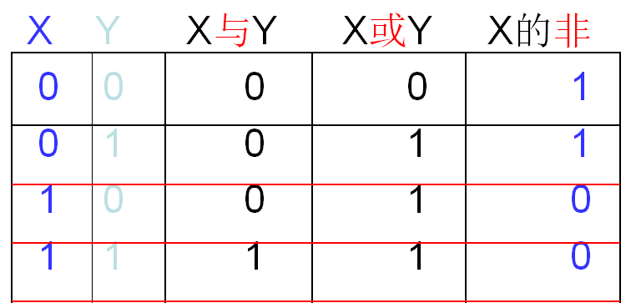
逻辑型数据
逻辑型数据只有两个值：真 和 假，
正好可以用二进制码的两个符号分别表示，
例如 1 表示 真
则 0 表示 假
不必使用另外的编码规则。
对逻辑型数据可以执行逻辑的 与 或 非等运算，其基本运算规则如前所述：

Slide 11
字符型数据的表示
字符作为人—机联系的媒介，是最重要的数据类型之一，当前的西文字符集由 128 个符号组成，通常用 8 位二进制编码,即用一个字节来表示每一个符号，当前通用的两个标准字符集是：
ASCII 码： 即 American Standard Code for
Information Interchange
UNICODE: IS10646
ASCII码字符集具体编码如下表所示：

Slide 12
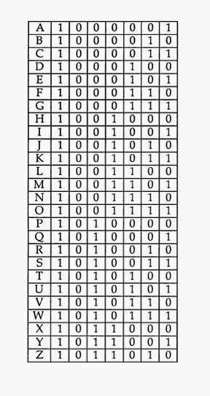
英文字符的ASCII编码
7 6 5 4 3 2 1
ASCII码是美国信息交换标准代码。
(American Standard Code for
Information Interchange)
包括0-9十个数字，大小写英文字母
及专用符号等95种可打印字符。
Computer
01000011 01101111 01101101
01110000 01110101 01110100
01100101 01110010

Slide 13
完整的ASCII字符编码集
b6 b5 b4 000 001 010 011 100 101 110 111
b3 b2 b1 b0
0000 NUL DLE SP 0 @ P , p
0001 SOH DC1 ! 1 A Q a q
0010 STX DC2 “ 2 B R b r
0011 ETX DC3 # 3 C S c s
0100 EOT DC4 $ 4 D T d t
0101 ENQ NAK % 5 E U e u
0110 ACK SYN & 6 F V f v
0111 BEL ETB ‘ 7 G W g w
1000 BS CAN ( 8 H X h x
1001 HT EM ) 9 I Y i y
1010 LF SUB * : J Z j z
1011 VT ESC + ; K [ k {
1100 FF FS , < L \ l |
1101 CR GS - = M ] m }
1110 SO RS . > N ^ n ~
1111 SI US / ? O _ o

Slide 14
字符串的表示与存储
字符串是指连续的一串字符，它们占据主存中连续的多个字节，每个字节存放一个字符，对一个主存字的多个字节，有按从低位到高位字节次序存放的，也有按从高位到低位字节次序存放的。表示字符串数据要给出串存放的主存起始地址和串的长度。例如：IF A>B THEN READ(C)就可以有如下不同的存放方式：
MSB LSB
I F A A F I
> B T T B > 假定每个字
H E N N E H 由 4 个字节
R E A D D A E R 组成
( C ) ) C (

Slide 15
计算机的数据表示与运算
数据在计算机中的表示与存储
数据编码与表示
逻辑型数据
字符型数据
字符串数据
二、八、十、十六进制数据转换
数值存储形式
定点数存储
原码 补码 反码 移码
浮点数存储
运算器

Slide 16
进位计数制
进位计数制：用少量的数字符号（也称数码），按先后次序把它们排成数位，由低到高进行计数，计满进位，这样的方法称为进位计数制。
基数：进位制的基本特征数，即所用到的数字符号个数。
例如10进制 ：0-9 十个数码表示，基数为10
权：进位制中各位“1”所表示的值为该位的权。
常见的进位制：2，8，10，16进制。

Slide 17
进位记数法与进制转换
进位记数法
k
N
∑
D
=
r
*
i
i
i=m
N 代表一个数值
r 是这个数制的基(Radix)
i表示这些符号排列的位号
D
是位号为i的位上的一个符号
i
i
r
是位号为i的位上的一个 1 代表的值
D
i
*
r
是第i位的所代表的实际值
i
∑ 表示m+k+1位的值求累加和

Slide 18
十进制(Decimal)
基数:10
符号: 0,1,2,3,4,5,6,7,8,9
计算规律: “逢十进一”或“借一当十”
并列表示法:N₁₀=d_{n-1}d_{n-2}• • • • • •d₁d₀d₋₁d₋₂ • • • • • •d_{-m}
十进制数的多项式表示:
N₁₀=d_{n-1} ×10^{n-1} + d_{n-2} ×10^{n-2} + • • • • • •d₁ ×10¹ + d₀ ×10⁰ + d₋₁ ×10⁻¹ + d₋₂ ×10⁻² + • • • • • •d_{-m} ×10^{-M}
m,n为正整数,其中n为整数位数；m为小数位数。d_{i}表示第i位的系数,10^{i}称为该位的权，10为基值.

Slide 19
例如: 一个十进制数123.45的表示
123.45 =1×10²+ 2×10¹+ 3× 10⁰ + 4×10⁻¹+ 5×10⁻²
注：等式左边为并列表示法，等式右边为多项式表示法

Slide 20
二进制(Binary)
基数: 2
符号: 0,1
计算规律:逢二进一或借一当二
二进制的多项式表示:
N₂=d_{n-1} ×2^{n-1} + d_{n-2} ×2^{n-2} + • • • • • •d₁ ×2¹ + d₀ ×2⁰ + d₋₁ ×2⁻¹ + d₋₂ ×2⁻² + • • • • • •d_{-m} ×2^{-m}
其中n为整数位数；m为小数位数。 d_{i}表示第i位的系数,2^{i}称为该位的权，2为基值.

Slide 21
十六进制(Hexadecimal)
基数: 16
符号: 0,1,2,3,4,5,6,7,8,9,A,B,C,D,E,F
计算规律:逢十六进一或借一当十六
十六进制的多项式表示:
N₁₆=d_{n-1} ×16^{n-1} + d_{n-2} ×16^{n-2} + • • • • • •d₁ ×16¹ + d₀ ×16⁰ + d₋₁ ×16⁻¹ + d₋₂ ×16⁻² + • • • • • •d_{-m} ×16^{-m}
其中n为整数位数；m为小数位数。 d_{i}表示第i位的系数,16^{i}称为该位的权.
例如十六进制数 (2C7.1F)₁₆的表示
(2C7.1F)₁₆=2 ×16²+ 12 ×16¹+ 7 ×16⁰+ 1 ×16⁻¹+ 15 ×16⁻²

Slide 22
十进制转换成二进制方法
一般分为两个步骤：
整数部分的转换
除2取余法（基数除法）
减权定位法
小数部分的转换
乘2取整法（基数乘法）

Slide 23
除基取余法
除基取余法：把给定的数除以基数,取余数作为最低位的系数,然后继续将商部分除以基数,余数作为次低位系数,重复操作，直至商为0。 例如：用基数除法将(327)₁₀转换成二进制数
2 327 余数
2 163 1
2 81 1
2 40 1
2 20 0
2 10 0
2 5 0
2 2 1
2 1 0
2 0 1
(327)₁₀ =(101000111) ₂

Slide 24
减权定位法
将十进制数依次从二进制的最高位权值进行比较，若够减则对应位置1，减去该权值后再往下比较，若不够减则对应位为0，重复操作直至差数为0。
例如：将 (327)₁₀ 转换成二进制数
256<327<512
327-256=71 1
71<128 0
71-64 =7 1
7<32 0
7<16 0
7<8 0
7-4 =3 1
3-2=1 1
1-1=0 1

Slide 25
乘基取整法
乘基取整法(小数部分的转换)：把给定的十进制小数乘以2,取其整数作为二进制小数的第一位,然后取小数部分继续乘以2,将所的整数部分作为第二位小数,重复操作，直至得到所需要的二进制小数。
例如:将(0.8125) ₁₀ 转换成二进制小数.
整数部分
2 ×0.8125=1.625 1
2 ×0.625=1.25 1
2 × 0.25=0.5 0
2 ×0.5=1 1
(0.8125) ₁₀ =(0.1101) ₂

Slide 26
例如: 将(0.2) ₁₀ 转换成二进制小数
整数部分
0.2 × 2 = 0.4 0
0.4 × 2 = 0.8 0
0.8 × 2 = 1.6 1
0.6 × 2 = 1.2 1
0.2 × 2 = 0.4 0
0.4 × 2 = 0.8 0
0.8 × 2 = 1.6 1
0.6 × 2 = 1.2 1
(0.2) ₁₀ = [ 0.001100110011….] ₂

Slide 27
.R进制转换成十进制的方法
按权展开法: 先写成多项式,然后计算十进制结果.
N= d_{n-1}d_{n-2}• • • • • •d₁d₀d₋₁d₋₂ • • • • • •d_{-m}
=d_{n-1} ×R^{n-1} + d_{n-2} ×R^{n-2} + • • • • • •d₁ ×R¹ + d₀ ×R⁰ + d₋₁ ×R⁻¹ + d₋₂ ×R⁻² + • • • • • •d_{-m} ×R^{-m}

Slide 28
例
例如: 写出(1101.01)₂,(237)₈,(10D)₁₆的十进制数
(1101.01)₂=1×2³+1×2²+0×2¹+1×2⁰+ 0×2⁻¹+1×2⁻² =8+4+1+0.25=13.25
(237)₈=2×8²+3×2¹+7×2⁰ =128+24+7=159
(10D)₁₆=1×16²+13×16⁰=256+13=269

Slide 29
二进制与八进制、十六进制之间的转换
二 <--->八 二 <--->十六
000 0 0000 0 1000 8
001 1 0001 1 1001 9
010 2 0010 2 1010 A
011 3 0011 3 1011 B
100 4 0100 4 1100 C
101 5 0101 5 1101 D
110 6 0110 6 1110 E
111 7 0111 7 1111 F

Slide 30
二进制转换成八进制
例：(10110111 .01101) ₂
分组起点
高位补零，凑足三位
低位补零，凑足三位
二进制: 10 ,110 , 111 . 011 , 01
二进制: 010 ,110 , 111 . 011 , 010
八进制: 2 6 7 . 3 2
(10110111.01101) ₂ =(267.32)₈

Slide 31
八进制转换二进制
方法：直接将一位八进制数用三位二进制数表示即可。
例如: (123.46 ) ₈
=(001,010,011 .100,110 ) ₂
=(1010011.10011)₂

Slide 32
二进制转换成十六进制
例：(110110111 .01101) ₂转换成16进制。
分组起点
高位补零，凑足四位
低位补零，凑足四位
二进制: 1 ,1011 , 0111 . 0110 ,1
二进制: 0001 ,1011 , 0111 . 0110 ,1000
十六进制: 1 B 7 . 6 8
(10110111.01101) ₂ =(1B7.68)₁₆

Slide 33
十六进制转换成二进制
方法：一位十六进制数用四位二进制数表示。
例如: (7AC.DE ) ₁₆
=(0111,1010,1100.1101,1110 ) ₂
=(11110101100 .1101111 )₂

Slide 34
计算机的数据表示与运算
数据在计算机中的表示与存储
数据编码与表示
逻辑型数据
字符型数据
字符串数据
二、八、十、十六进制数据转换
数值存储形式
定点数存储
原码 补码 反码 移码
浮点数存储
运算器

Slide 35
数值信息表示
由于约定在固定的位置，小数点就不再使用记号“.”来表示。
1）定点表示法
1位
n位
符号
数值
① 纯小数：
a、定点小数表示: Ns. N1 N2 … Nn（原码、反码、
补码）
b、范围：0≤ | X | ≤0.111…11
即：0≤ | X |≤1-2^{-n}

Slide 36
② 纯整数
a、定点整数表示：Ns N1 N2 … Nn （原码、反码、
补码）
b、范围：0≤ | X | ≤111…11
即：0≤ | X | ≤2^{n}-1

Slide 37
2）浮点表示法
由于有些数据用定点数不易表示，所以采用了浮点表示法。
①定义：
任意一个R进制都可以通过移动小数点的位置写成
X=R^{E}× M 式中：
R是基数，可以取2，8，16，一旦定义则不能改变，是隐含的。M是纯小数（含数的符号），称为尾数，表是数X的全部有效数字。
E是阶码，纯整数，指出小数点在该数中的位置。
由于阶码可以取不同的数值，所以，小数点的位置是不确定的，这种数被称为浮点数。
浮点数的表示格式： X=2E× M

Slide 38
② 浮点数的表示方案：
Ⅰ：
阶符 | 阶码 | 数符 | 数码
Ⅱ：
数符 | 阶符 | 阶码 | 数码
Ⅲ：——IEEE754标准
真值：
32位浮点数则：
数符 阶码 尾数
S E M
1位
8位
移码表示
23位
原码表示
Notes:
指数部分即使用所谓的偏正值形式表示(也就是移码)，实际值为表示值与一个固定值(32位单精度的情况是127)的和。采用这种方式表示的目的是简化比较。因为，指数的值可能为正也可能为负，如果采用补码表示的话,全体符号位S和Exp自身的符号位将导致不能简单的进行大小比较。正因为如此，指数部分通常采用一个无符号的正数值存储

Slide 39
数值数据在计算机内的格式
定点小数: N = N N N ……...N
s
-1
-2
-n
整 数 : N = N N N ... N N
s
n
n-1
1
0
浮点数: N = M E E ...E E M M ...M
s
s
m-1
1
0
-1
-2
-n
基为 2
IEEE 标准： 阶码用移码，尾数用原码
符号位 阶码位 尾数数码位 总位数
短浮点数: 1 8 23 32
长浮点数: 1 11 52 64
临时浮点数: 1 15 64 80

Slide 40
数值数据在计算机内的格式
定点小数: N = N N N ……...N
s
-1
-2
-n
整 数 : N = N N N ... N N
s
n
n-1
1
0
浮点数: N = M E E ...E E M M ...M
s
s
m-1
1
0
-1
-2
-n
基为 2
IEEE 标准： 阶码用移码，尾数用原码
符号位 阶码位 尾数数码位 总位数
短浮点数: 1 8 23 32
长浮点数: 1 11 52 64
临时浮点数: 1 15 64 80

Slide 41
尾数规格化
定义：
所谓规格化数，就是非0的尾数，其绝对值应大于或等于0．5。
判别方法：
如果用原码表示，规格化数的尾数应满足 1/2≤|S|<1，即尾数的最高数值位一定为1。
如果用补码表示，对于正数，规格化尾数满足的条件与原码相同，对于负数，规格化尾数应满足-1/2>S≥-1，这样，用补码表示的规格化尾数即为尾数数值最高位与符号位相反。
规格化：
存储在计算机中的浮点数以及运算结果的浮点数都应为规格化数，如果尾数不是规格化数，要用移位方法把他变为规格化数，这种处理过程，称为规格化。
规格化的原码：0.1×××× 正数
1.1×××× 负数
规格化的补码：0.1×××× 正数
1.0×××× 负数

Slide 42
尾数规格化的另一种形式： 1.M
例：A=2⁴ ×0.0000000010101=2⁻⁵ ×1.0101
阶码：用移码表示，对于两个指数大小的比较和对阶操作都比较方便。
阶码与尾数的位数关系
精度：
尾数
范围：
指数

Slide 43
3). 定点数与浮点数的比较
数的表示范围：当浮点机和定点机中的数的位数相同时，浮点数的表示范围比定点数大得多。
数的精度：当浮点数为规格化数时，其精度远比定点数高。
浮点运算步骤比定点运算多，运算速度比定点低，运算线路比定点复杂。
溢出判断
定点数的溢出——根据数值本身判断
浮点数的溢出——根据规格化后的阶码判断
通用的大型机采用浮点数，或同时采用定、浮点数；小型、微型及某些专用机、控制机采用定点数。当需作浮点运算时，可通过软件实现，也可通过外加的浮点扩展硬件（如协处理器）来实现。

Slide 44
3）续定点数表示法与浮点数表示法的比较
① 范围：
浮点数 定点数
>
② 设备复杂度:
浮点数 定点数
>
4）举例
8位二进制阶码3位，数符尾数5位
定点数(正小数)
0.0000000-----0.1111111
0-----127/128
浮点数（正数）
2⁻⁴ ×0.0001--- 2³ ×0.1111
1/256----7.5

Slide 45

例1
若浮点数ｘ的二进制存储格式为(41360000)₁₆，求其32位浮点数的十进制值。(采用IEEE754标准)
[解:]
①将十六进制数展开后，可得二进制数格式为
②指数e＝阶码－127
＝10000010－01111111＝00000011=(3)₁₀
③包括隐藏位1的尾数1.M＝
1.011 0110 0000 0000 0000 0000
＝1.011011
④ 于是有 ｘ＝(－1)^{s}×1.M×2e
＝＋(1.011011)×2³
＝＋1011.011
＝(11.375)₁₀
Notes:
阶码指数偏差（表示法中的指数为实际指数减掉某个值）为 ，其中的e为存储指数的比特的长度。减掉一个值因为指数必须是有号数才能表达很大或很小的数值，但是有号数通常的表示法——补码（two's complement），将会使比较变得困难。为了解决这个问题，指数在存储之前需要做偏差修正，将它的值调整到一个无符号数的范围内以便进行比较

Slide 46
例2
单精度浮点数(Single)，占用4个字节（32位）存储空间，包括符号位1位，阶码8位，尾数23位
将十进制数178.125表示成微机中的单精度浮点数。
解: 178.125=10110010.001B
=1.0110010001x2⁷
指数E=7+127=134=10000110B
127是单精度浮点数应加的指数偏移量，其完整的浮点数形式为 ：
0 10000110 011 0010 0010 0000 0000 0000
= 43322000H
Notes:
单精度浮点数(Single)，占用4个字节（32位）存储空间，包括符号位1位，阶码8位，尾数23位；
双精度浮点数(double)，用8个字节（64位）存储空间，包括符号位1位，阶码11位，尾数52位。

Slide 47
练习：
1、将20.1875转换成32位浮点数存储；
2、若浮点数的二进制存储格式为（41A18000）₁₆，求其十进制值？

Slide 48
数值数据—定点数的表示方法
原码表示法
补码表示法
反码表示法
移码表示法

Slide 49
数值数据—定点数的表示法（原码）
原码为符号位加数的绝对值，0正1负
定点小数表示: Ns. N1 N2 … Nn
定义: [ X ] _{原} =
定点整数表示：Ns N1 N2 … Nn
定义: [ X ] _{原} =
X
0 ≤X < 1
1 - X
-1 < X ≤ 0
X
0 ≤ X < 2^{n}
2^{n} - X
- 2^{n} < X ≤ 0

Slide 50
数值数据—定点数的表示法（原码）
实例：X1 = 0.10110 -0.10110 0.0000
[ X ] _{原}= 0.10110 1.10110 0.0000
1.0000
实例：X1 = 10110 -10110 0000
[ X ] _{原}= 010110 110110 00000
10000

Slide 51
数值数据—定点数的表示法（原码）
性质:
原码为符号位加数的绝对值，0正1负
原码零有两个编码，+0和 -0编码不同
原码难以用于加减运算
N+1位二进制原码所表示的范围：
小数：MAX=1-2^{-n} ，MIN=﹣(1-2^{-n} )
整数：MAX=2^{n}-1 ，MIN=﹣(2^{n}-1 )

Slide 52
数值数据—定点数的表示法（补码）
补码是在“模”和“同余”的概念下导出的。
“模”是指一个计量系统的计量范围，即产生“溢出”的量。

Slide 53
数值数据—定点数的表示法（补码）
现在是北京时间3点整，而时钟却指向5点，如何调整？
5-2=3
5+10=3（12自动丢失。12就是模）

Slide 54
数值数据—定点数的表示法（补码）
继续推导：
5-2=5+10（MOD 12）
5+（-2）=5+10（MOD 12）
-2=10（MOD 12）
结论：
可以说：在模为12的情况下，-2的补码就是10。
一个负数用其补码代替，同样可以得到正确的运算结果。

Slide 55
数值数据—定点数的表示法（补码）
进一步结论：
在计算机中，机器能表示的数据位数是一定的，其运算都是有模运算。如果是n位整数，其模为2^{n}。如果是n位小数，其模为2。
若运算结果超出了计算机所能表示的数值范围，则只保留它的小于模的低n位的数值，超过n位的高位部分就自动舍弃了。

Slide 56
数值数据—定点数的表示法（补码）
定义：
任意一个X的补码为[X]_{补}，可以用该数加上其模M来表示。
[X]_{补}=X+M

Slide 57
数值数据—定点数的表示法（补码）
定点小数表示: Ns. N1 N2 … Nn
定义: [ X ] _{补} = （MOD 2）
定点整数表示：Ns N1 N2 … Nn
定义: [ X ] _{补} =
X
0 ≤ X < 1
2+ X
-1 ≤ X < 0
X
0 ≤ X < 2^{n}
（MOD 2^{n+1}）
2^{n+1} + X
- 2^{n} ≤ X < 0

Slide 58
数值数据—定点数的表示法（补码）
实例：X1 = 0.10110 -0.10110 0.0000
[ X ] _{补} = 0.10110 1.01010 0.0000
实例：X1 = 10110 -10110 0000
[ X ] _{补} = 010110 101010 00000

Slide 59
数值数据—定点数的表示法（补码）
由于正数的补码就是正数本身，故着重讲解负数求补码的方法。
负数求补码

Slide 60
数值数据—定点数的表示法（补码）
（1）由定义求
例：Ｘ＝－０．１１０１００１
［X]_{补}=2+X
=10+(-0.1101001)
=1.0010111

Slide 61
数值数据—定点数的表示法（补码）
例: X=- 1101001
解:
[X]_{补}=2⁸+X
=100000000+(-1101001)
=10010111
反过来，由补码求真值，只要将公式进行交换即可。

Slide 62
数值数据—定点数的表示法（补码）
（2）由原码求补码
除符号位以外，其余各位求反，末位加1。
例：X= - 0.0101011
解:
由补码求原码，此规则同样适用。
[X]_{原}= 1 0 1 0 1 0 1 1
[X]_{补}=
1
1
0
1
0
1
0
0
+
1
1 1 0 1 0 1 0 1

Slide 63
由原码求补码的简便原则:
除符号位以外, 从最低位开始遇到的第一个1以前的各位保持不变，其余各位按位取反。
例：[X]_{原}= 1 1 0 1 1 0 1 0 0
1 0 0
[X]_{补}=
1 0 1 0 0 1
1 0 0
0 1 0 1 1 1

Slide 64

数值数据—定点数的表示法（补码）
（3）由[X]_{补}求[-X]_{补}:连符号位一起各位求反，末位加1。
例：[X]_{补}=1.1010101
解:
[x]_{补}－>[x]_{原}－>[-x]_{原}－>[-x]_{补}
由[-X]_{补}求[X]_{补}，此规则同样适用。
[X]_{补}= 1 1 0 1 0 1 0 1
[-X]_{补}=
0
0
1
0
1
0
1
0
+
1
0 0 1 0 1 0 1 1

Slide 65
数值数据—定点数的表示法（补码）
(4) 由[X]_{补}求[X/2]_{补}:将[X]_{补}的符号位和数值位一起向右移动一次。符号位移走后保持原来的值不变。
例:
[X]补=
1
0
1
0
1
0
0
0
[X/2]补=
1
1
0
1
0
1
0
0
0
你会求[X/4]_{补}和[X/8]_{补}吗?
这称为“算术移位”

Slide 66
补码表示中的符号位扩展
由 [X]_{补} 求 [X / 2]_{补} 的方法，原符号位不变，
且符号位与数值位均右移一位，例如，
[X]_{补} =10010 则 [X/2]_{补} =110010
不同位数的整数补码相加减时，
位数少的补码数的符号位向左扩展，
一直扩展到与另一数的符号位对齐。
0101010111000011 0101010111000011
+ 1111111110011100 + 0000000000011100
0101010101011111 0101010111011111

Slide 67
数值数据—定点数的表示法（补码）
（5）由[x]_{补}求[x]_{原}
方法1（逆运算）： 若[x]_{补}<0，[x]_{补}末位减1，符号位不变，其他位按位取反；若[x]_{补}>0，则[x]_{补}＝[x]_{原}
方法2：[x]_{原}=[[x]_{补}]_{补}

Slide 68
数值数据—定点数的表示法（补码）
补码性质:
0的补码是唯一的
补码便于加减运算
n+1位补码所能表示的数：
小数：MAX=1-2^{-n} ，MIN=﹣1
整数：MAX= 2^{n}-1， MIN=﹣ 2^{n}
Notes:
有了补码表示的被加（减）数和加（减）数,要完成计算补码表示的二数之和或二数之差,只需用二数的补码直接执行加减运算即可,符号位与数值位同等对待,一起参加运算,若运算结果不溢出,即不超出计算机所能表示的范围,则结果的符号位和数值位同时为正确值.此外,还可以看到,实现减运算时,用的仍是加法器线路,把减数的负数的补码送加法器即可.

Slide 69
-1的补码
不妨设补码的有效数值位为n
根据定义，对于整数补码有：[-1]_{补}＝2^{n+1}-1=1,11111...1 (包括符号位一共n＋1个1）
根据定义，对于小数补码有：[-1]_{补}＝2+(-1.0…0)=1.0...0 (n个0）
由此可见, “-1”既可以在整数范围内表示，也能在小数范围内表示，在计算机中有两种不同的补码表示。
再看负数-2^{n}的补码表示
{-2^{n}}补＝2^{n+1}－2^{n}＝2^{n-1}＝1,0...0（n个0）
因此，“－1”的补码小数表示与“－2^{n}”的补码表示结构相同，都是：符号位为1，数值部分为n个0。
“－1”与“－2^{n}”分别是补码小数和补码整数中可以表示的最小负数。

Slide 70
数值数据—定点数的表示法（反码）
定点小数表示: Ns. N1 N2 … Nn
定义: [ X ] _{反} =
定点整数表示：Ns N1 N2 … Nn
定义: [ X ] _{反} =
X
0 ≤ X < 1
（2-2^{-n} ）+ X
-1 < X ≤ 0
X
0 ≤ X < 2^{n}
（ 2^{n+1} –1）+ X
- 2^{n} < X ≤ 0

Slide 71
数值数据—定点数的表示法（反码）
由原码求反码，如果X为正数，则[X]_{反}=[X]_{原}；如果X为负数，则将[X]_{原}除符号位以外，每位都变反，可得到[X]_{反}。
实例：X = +0.10110 -0.10110 +0.0000
[ X ] _{反} = 0.10110 1.01001 0.0000
[ -0.0000]_{反} 11111
实例：X1 = +10110 -10110 +0000
[ X ]_{反}= 0 10110 101001 00000
[ -0000]_{反} 11111
对于反码有
[+0]和[-0]之分

Slide 72
定点数（移码）的表示法
对于n+1位数Ns N1 N2 … Nn
定义: [ X ] _{移} =2^{n}+X
由于移码是在原值X上加一个2^{n}，所以也称为增码，因此，符号为1时，表示正数，符号为0时，表示负数。
X=+1101010，[X]_{移}=2⁷+X
=1,1101010
-2^{n} ≤ X < 2^{n}

Slide 73
数值数据—定点数的表示法（移码）
由[X]_{补}求[X]_{移}：只要将[X]_{补}的符号位求反，就可得到[X]_{移}。
性质：
若[X₁]_{移}＞[X₂]_{移}，则有 X₁＞X_{2．}

Slide 74
X [X]_{移} | 124 1111100 | 9 0001001 | 2 0000010 | 0 0000000 | -2 -0000010 | -9 -0001001 | -124 -1111100
2⁷+X 128 | 252 11111100 | 137 10001001 | 130 10000010 | 128 10000000 | 126 01111110 | 119 01110111 | 4 00000100

Slide 75
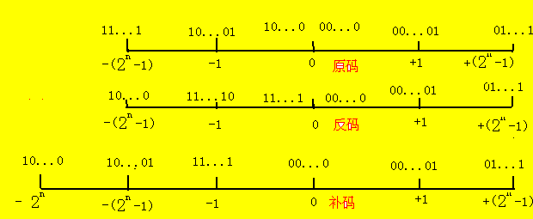
[例]以定点整数为例，用数轴形式说明原码、反码、补码表示范围和可能的数码组合情况。
[解:]
思考：为什么补码表示负数时,范围可到-2^{n}?

Slide 76
设n=8则:
0000 0000（+0）
正数:
共128个
0111 1111（+127）
①原码：
共256个
1000 0000（-0）
负数:
共128个
1111 1111（-127）
∵ 一个字节8位(即n=8)
∴ 共能表示256个数
即：-127~127

Slide 77
0000 0000（+0）
正数:
共128个
0111 1111（+127）
②反码：
1111 1111（-0）
共256个
负数:
共128个
1000 0000（-127）
∵ 一个字节8位(即n=8)
∴ 共能表示256个数
即：-127~127

Slide 78
0000 0000（+0）
正数:
共128个
0111 1111（+127）
③补码：
1111 1111（-1）
共255个
负数:
共127个
1000 0001（-127）
∵ 一个字节8位(即n=8)，共能表示256个数
1000 0000
∴多出1000 0000表示-128
[-128]_{补}=
1111 1111
+ 1
1000 0000

Slide 79
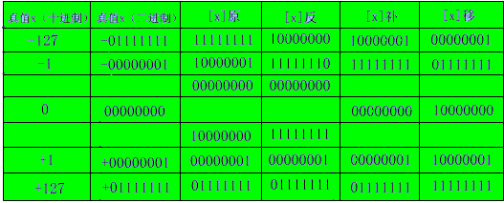
[例]将十进制真值(－127,－1,0,＋1,＋127)列表表示成二进制数及原码、反码、补码、移码值。
[解:]

Slide 80
原码、补码、反码和移码的区别，可分三个区域：
①零区：
a、[X]_{原}、 [X]_{反}有+0、-0之分
b、[X]_{补} +0=-0=0
c、 [X]_{移} [0]_{移}=1000 0000
②正数：
a、[X]_{原}= [X]_{反}= [X]_{补}
b、[X]_{移}从1~127
Ⅰ、数值：000 0001~111 1111与原反补相同
Ⅱ、符号：（始终）=1，与原反补相反

Slide 81
③负数：
a、原、反、补各不相同
b、[X]_{移}：数值位与[X]_{补}相同，符号位与[X]_{补}相反均
为0
c、[X]_{反}、[X]_{原} 按位求反 [X]_{补}=[X]_{反}+1

Slide 82
原 反 补码表示小结
正数的 原码，反码，补码表示均相同，
符号位为 0，数值位同数的真值。
零的原码和反码均有2个编码，补码只一个码
负数的 原码，反码，补码表示均不同，
符号位为 1，数值位：原码为数的绝对值；
反码为每一位均取反码；
补码为反码再在最低位+1；
由[X]_{补}求[-X]_{补}： 每一位取反后再在最低位+1；
由[X]_{补}求X的真值：X= -1 + ∑ X_{i} * 2^{-i}
n
i=1

Slide 83
计算机组成原理8月11日作业

